Slide 1
OPTIMIZACIÓN EN ANÁLISIS DE TITULACIÓN VOLUMÉTRICA EN MINERÍA
George Mc Guire R.
Coordinador de Aplicaciones

Slide 2
¿Qué es un método volumétrico?
Se denominan métodos volumétricos aquellos en los que el análisis se termina con la medición del volumen de una solución de un reactivo de concentración conocida, necesario para reaccionar cuantitativamente con la substancia a determinar. Los métodos volumétricos, tienen con frecuencia una exactitud equivalente a los procedimientos gravimétricos y son mas rápidos y más sencillos por ello su uso se halla muy extendido.

Slide 3
Elementos importantes de una Valoración
El proceso de medición cuantitativa de la capacidad de combinación de una substancia con respecto a un reactivo se denomina volumetría o valoración. En general, las valoraciones se realizan agregando cuidadosamente un reactivo de concentración conocida a una solución de la substancia a determinar, hasta que se juzga que la reacción entre ambos ha sido completa; luego se mide el volumen de reactivo empleado. Ocasionalmente, puede resultar conveniente o necesario realizar el análisis añadiendo un exceso medido del reactivo y determinando luego este exceso por valoración por retroceso con un segundo reactivo de concentración conocida.

Slide 4
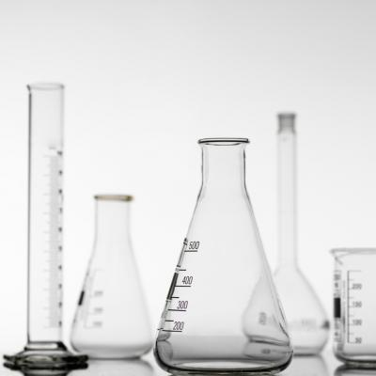
Elementos importantes de una Valoración
La solución del reactivo de composición exactamente conocida que se utiliza en la titulación recibe el nombre de solución valorada o titulante. La exactitud con que se conoce su concentración pone un límite definido a la exactitud del análisis; por esta razón se extreman todos los cuidados en la preparación de la solución patrón.

Slide 5
Criterios de termino de una Valoración
En las titulaciones se pretende agregar a la sustancia problema una cantidad de solución titulante que sea equivalente químicamente con ella. Esta situación se alcanza en el llamado punto de equivalencia.
El Punto de equivalencia de una titulación es un concepto teórico. En realidad, solo se puede evaluar con mas o menos exactitud su posición observando en la solución cambios físicos determinados, que se producen en sus proximidades. El punto en que estos cambios se manifiestan se denomina punto final de la titulación. Se supone que la diferencia de volumen entre el punto de equivalencia y el punto final es pequeña. Si embargo, muchas veces existen diferencias entre ellos, debidas a que los cambios físicos son inadecuados o a que no podemos observarlos correctamente. En tales casos aparece un error analítico, denominado error de titulación.

Slide 6
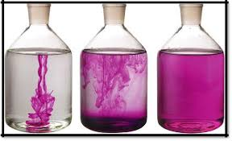
Identificando el punto final
La detección del punto final implica la observación de alguna propiedad de la solución que se modifique de un modo característico en el punto de equivalencia, o muy cerca de él. Son numerosas y variadas las propiedades que se han utilizado en este sentido. Alguna de ellas son:
La coloración debida al reactivo, a la substancia problema, o a un indicador.
La turbidez resultante de la formación o de la desaparición de una fase insoluble.
La conductividad eléctrica de la solución.
La diferencia de potencial eléctrico con un electrodo.
La temperatura de la solución.
Etc.

Slide 7
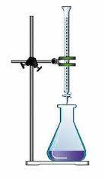
Tipos de Titulaciones
Existen diferentes tipos de titulaciones, algunos ejemplos son:
Titulaciones acido-base.
Titulaciones redox.
Titulaciones complexométricas.
Titulaciones de precipitación
etc.

Slide 8
Errores en una titulación
Los errores en los análisis volumétricos se pueden atribuir a las siguientes causas:
Determinación inexacta de la concentración de la solución valorante.
Uso de un indicador no apropiado.
Dificultad por parte del analista para percibir los cambios del indicador.
Estos y otros errores afectan a la exactitud y precisión de los resultados. Existen nuevas técnicas que mejoran estos dos conceptos, pero primero que todo si queremos mejorar algo debemos conocerlo. ¿Qué es precisión y exactitud?

Slide 9
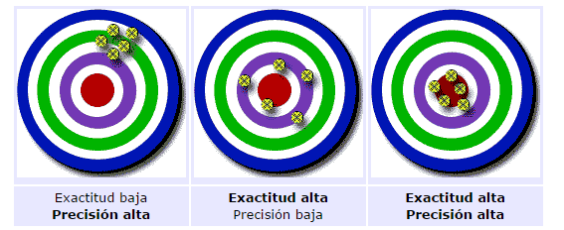
Precisión y exactitud
Exactitud
La exactitud es lo cerca que el resultado de una medición está del valor verdadero.
Precisión
La precisión es lo cerca que los valores medidos están unos de otros.

Slide 10
Precisión y exactitud
Por ejemplo:
Un analista realiza una titulación acido base utilizando fenolftaleina como indicador del punto final, consideremos que el reactivo titulante (en este caso NaOH) fue previamente estandarizado por tres muestras patrón de acidez certificadas y cada alícuota será dosificada mediante una pipeta volumétrica, por otro lado la titulación se hace a muestras por volumen tomado con material específico para asegurar los resultados, a su vez será el mismo analista para todas las titulaciones acido base, no obstante el deberá trabajar durante la mañana en un sector y deberá cambiarse de lugar en la jornada de la tarde, entre medidas se leerán patrones. Discutamos como será la precisión y exactitud del análisis.

Slide 11
Precisión y exactitud
Mejor precisión:
-Reactivo titulante estandarizado.
-El mismo analista
-Volumen de muestra tomado con el mismo material.
.Peor precisión:
-Cambio de lugar del analista.
Mejor exactitud:
- Control con patrones.
Peor exactitud:
-Determinación punto final visualmente.
-Adición de reactivo titulante mediante material volumétrico no recomendado.

Slide 12
Mejorando los análisis por titulación
Según lo antes mencionado para mejorar una titulación se consideraran (entre otros mas) los siguientes puntos:
Volumen exactamente dosificado.
Si aseguramos que la dosificación de reactivo titulante posea alta precisión y exactitud sin duda obtendremos mejores resultados.
Determinación de punto final.
Identificando cual es la forma mas exacta y precisa para identificar el punto final de una titulación, se obtendrán mejores resultados.
Cálculos.
Los cálculos son la etapa final mas importante de toda titulación, un error en este punto anula todo lo antes realizado.

Slide 13
Titulación Manual
Una titulación manual incluye generalmente:
Analista
Bureta, Micro bureta, bureta digital.
Agitador Magnético.
Indicador (fenolftaleina, anaranjado de metilo, electrodo pH, ISE)
Planilla excel o calculadora.
LA ELECCIÓN DE LOS PUNTOS ANTES MENCIONADO ES SIN DUDA LA COLUMNA VERTEBRAL DE TODO ANALISIS VOLUMETRICO, AUN SI CONSIDERAMOS LO MEJOR DE LO MEJOR EN ESTOS PARAMETROS, ¿PODEMOS MEJORAR NUESTRAS MEDIDAS?, LA RESPUESTA ES:
SI

Slide 14
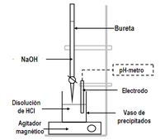
Titulación Potenciométrica
Una titulación potenciométrica sin lugar a dudas mejora sostenidamente la repetibilidad en los resultados, es en este tipo de titulaciones donde ya no se necesita VISUALIZAR el punto final de la titulación ya sea por un cambio de color o por la formación de un precipitado, es en muchos casos un electrodo el que se encarga de esto logrando disminuir considerablemente el error de valoración antes mencionado y alcanzar de mejor forma la obtención del punto de equivalencia.

Slide 15
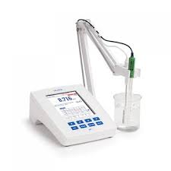
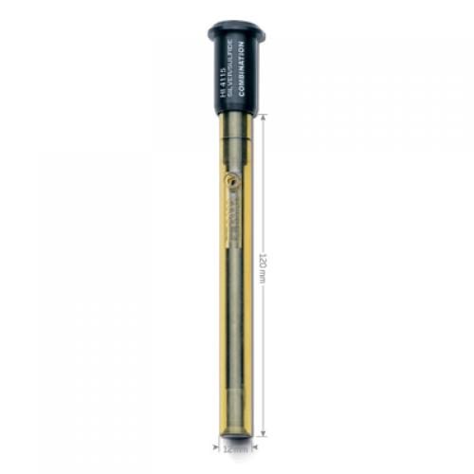
Titulación Potenciométrica
Para una titulación por método de Mohr (determinación de cloruros) en aguas de proceso, de lavado, de pozo etc. es recomendado utilizar un electrodo de ión selectivo de Plata o Cloruro, de esta forma se puede detectar el punto final (mucho mas cercano al punto de equivalencia) con el exceso de plata o precipitación completa de los cloruros que hay en el agua a analizar, para muestras turbias, con coloración u otro interferente visual, esta mejora es ideal en estos puntos.

Slide 16
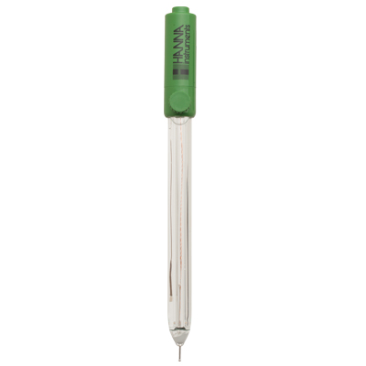
Titulación Potenciométrica
Otro ejemplo más común es en el análisis de cobre por volumetría. El método utilizado es la yodometría y la detección del punto final es a través de un electrodo de ORP (por tratarse de una titulación REDOX), esto evita la adición de almidón y la compleja determinación de este punto final. Otro caso igual es la determinación de Fierro por titulación, el electrodo debe ser también uno de ORP, no obstante ambos en altas concentraciones son interferentes uno del otro.

Slide 17
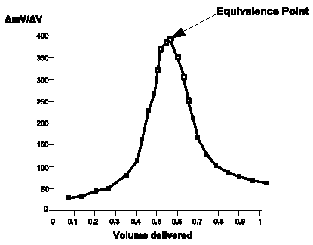
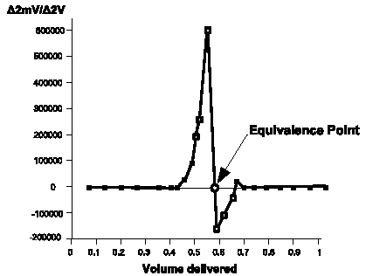
Titulación Potenciométrica
Una titulación potenciométrica no es mucho si no se consideran criterios matemáticos para interpretar sus datos, es por esto que si ya utilizamos un electrodo para identificar potenciométricamente los cambios punto a punto de cada dosificación es de suma importancia trabajarlos para ser mas exactos en los calculos finales, no basta con registrar el cambio brusco de potencial.
Para ello se pueden utilizar los conceptos de primera y segunda derivada.

Slide 18
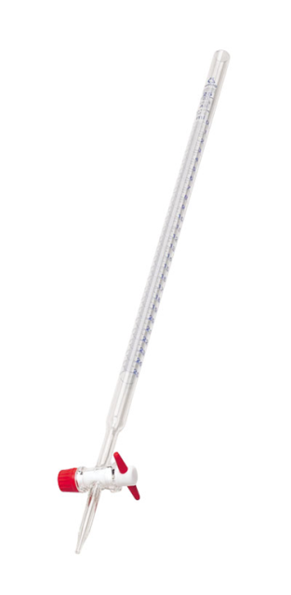
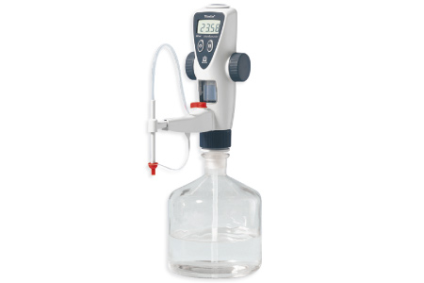
Titulación Potenciométrica
De igual forma a lo antes ya expuesto no es menor mencionar que al mejorar los criterios de dosificación tambien mejoraremos la exactitud del método.

Slide 19
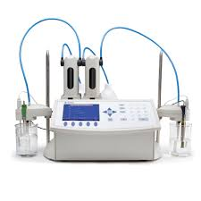
Titulación Potenciométrica Automática
Los tituladores potenciométricos automáticos son la solución mas efectiva hoy en día en la mejora tecnología para un laboratorio que realice análisis volumétricos.
En ellos se deposita la responsabilidad en la dosificación exacta, criterios de determinación de punto final precisos, automatización en la lectura continua de muestras.
Liberando eficazmente al analista para la correcta interpretación de datos y análisis de mejoras a los procesos.

Slide 20
Titulador Automático HI 902 y Autosampler HI 921

Slide 21
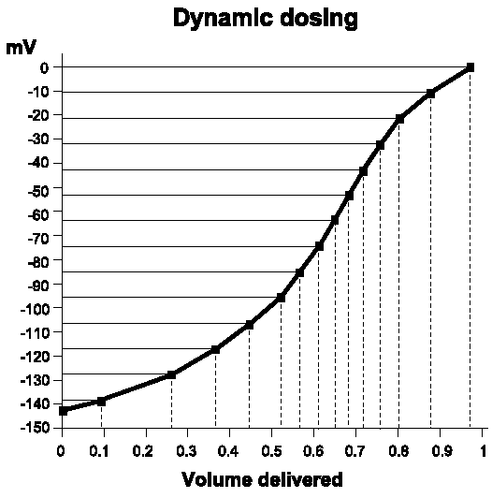
Titulador Automático HI 902
Cuenta con un Sistema de Personalización Flexible, Análisis Precisos
El HI 902C es un titulador automático que complementa nuestro amplia gama de productos dedicados a los análisis rápidos y precisos de laboratorio.
Puede realizar valoraciones ácido/base, redox, complexométricas, precipitación, retrotitulación y determinación de titulante.
De igual forma dispensa el titulante con una alta exactitud, detecta el punto final y realiza todos los cálculos necesarios automáticamente.

Slide 22
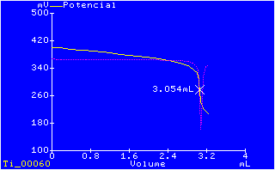
Titulador Automático HI 902
Una curva de titulación en tiempo real se muestra en la pantalla; esta característica es de gran ayuda cuando se prueban nuevos métodos o cuando un procedimiento necesita ser optimizado. Al final de la titulación, todos los datos, incluyendo la gráfica, son almacenados automáticamente en la memoria y pueden ser copiados en una memoria USB o por medio de una conexión directa al PC.

Slide 23
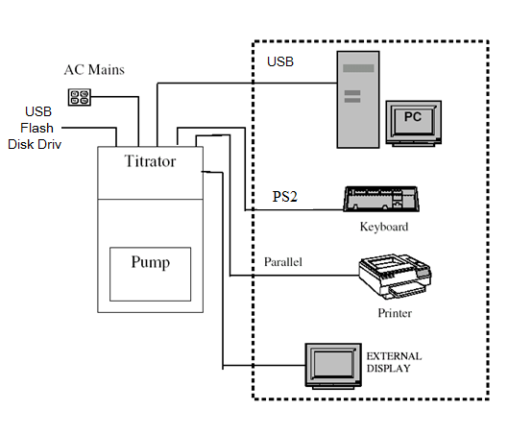
Titulador Automático HI 902
Los usuarios pueden conectar electrodos de pH, ORP o ISE al HI 902C, así como crear una estación completa de trabajo con un PC, monitor, teclado y una impresora.
Sistema Intercambiable de Bureta Clip-Lock
Con la tecnología Clip-Lock™, solo toma unos pocos segundos cambiar las buretas con reactivo para realizar una titulación diferente.
En resumen con el titulador automático HI 902C puedo realizar una titulación con una dispensación de volumen de titulante precisa (bomba de 40.000 pasos), criterios de dosificación y calculos personalizables, interpretación del punto de equivalencia por medio de puntos fijos o primera y segunda derivada, hasta 100 metodologías almacenables, sistema de agitación mecánico y automático, y mas.

Slide 24
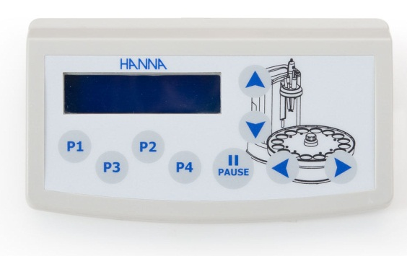
Autosampler HI 921
El autosampler HI 921 es un sistema de entrega de la muestra de valoración automatizado diseñado para el HI902C.
Permite hasta 18 titulaciones de muestras automatizados.
HI921 interactúa directamente con el HI902C para conectar métodos de valoración con una secuencia automatizada. Las secuencias son totalmente personalizables.
En la secuencia rige el manejo de muestras del autosampler.
La adición del reactivo, el tipo de agitación, enjuague, y el almacenamiento se cambian en la secuencia.
La secuencia debe estar vinculada a un método.

Slide 25
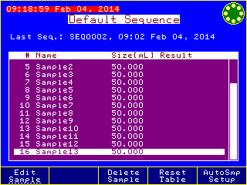
Autosampler HI 921
Al autosampler puede conectarse un lector de código de barras, el cual identifica la muestra de acuerdo a los procedimientos internos de cada empresa, a su vez el campo de edición de muestra es modificable, logrando aumentar la identificación en la muestra.

Slide 26
Promoción!!!
Al participar en nuestro webinar automáticamente tienes un descuento asociado a la cotización de tu titulador, contáctanos y podremos asesorarte en la mejor opción para tu proceso.

Slide 27
GRACIAS
george@hannachile.com
George.mcguire.hanna

